Slide 1






Steam
Analysis
Aenoaei Emanuel
Capitanescu Julia
START

Slide 2





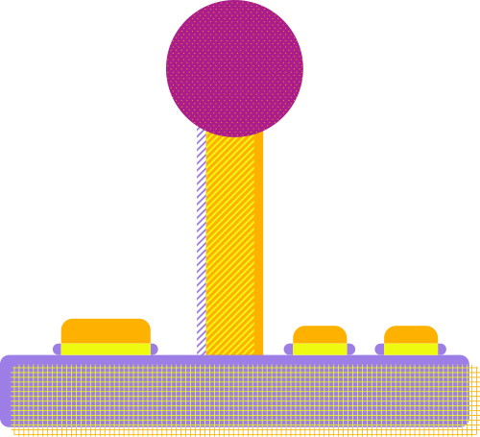
Introducere
Utilizam Steam Web API pentru a creea si analiza datasets de jocuri si recenzii

Slide 3

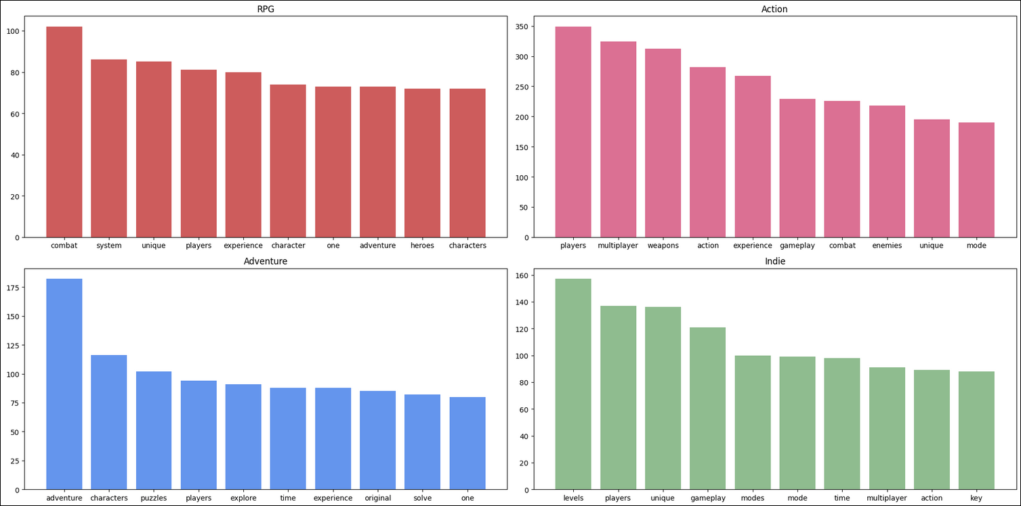

TF-IDF
Ce cuvinte caracterizeaza genurile de jocuri?
Observam diferite tipare precum: jocurile Action sunt orientate catre arme si experiente multiplayer

Slide 4

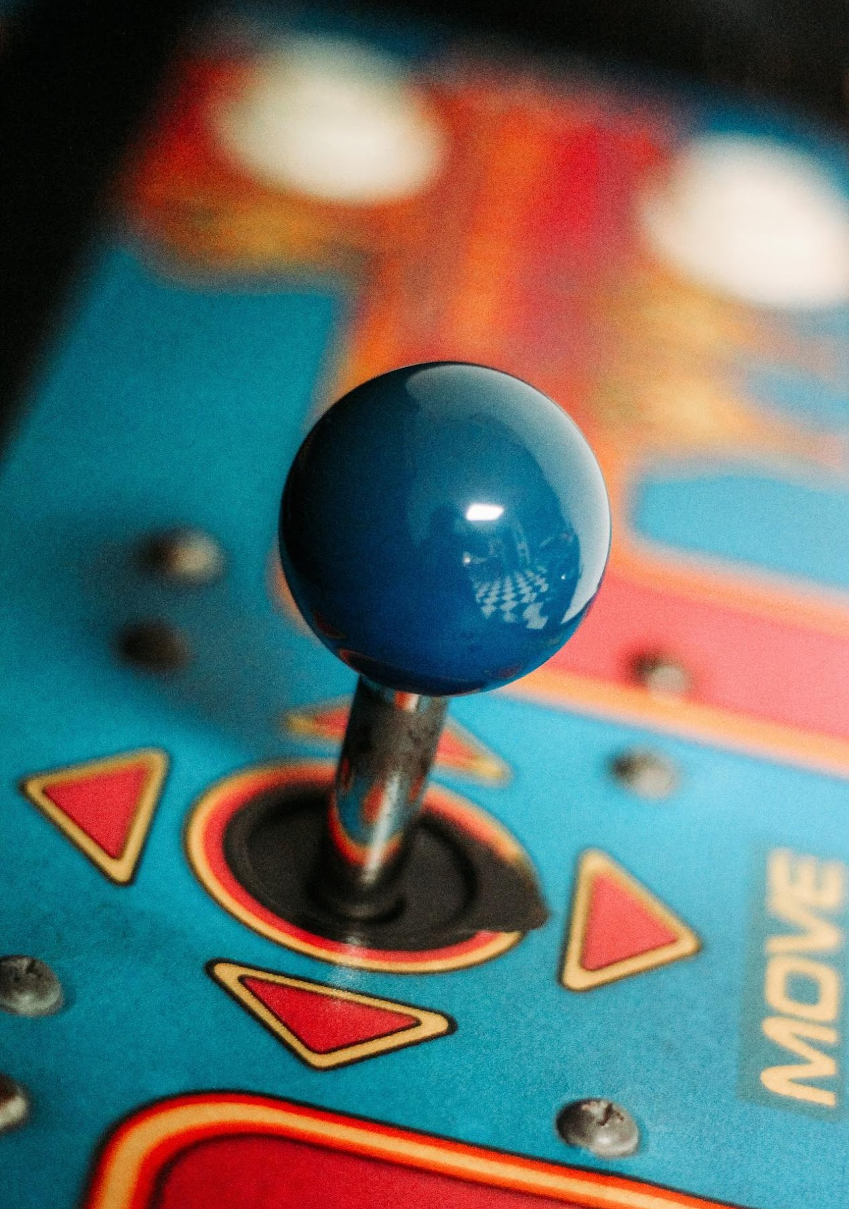
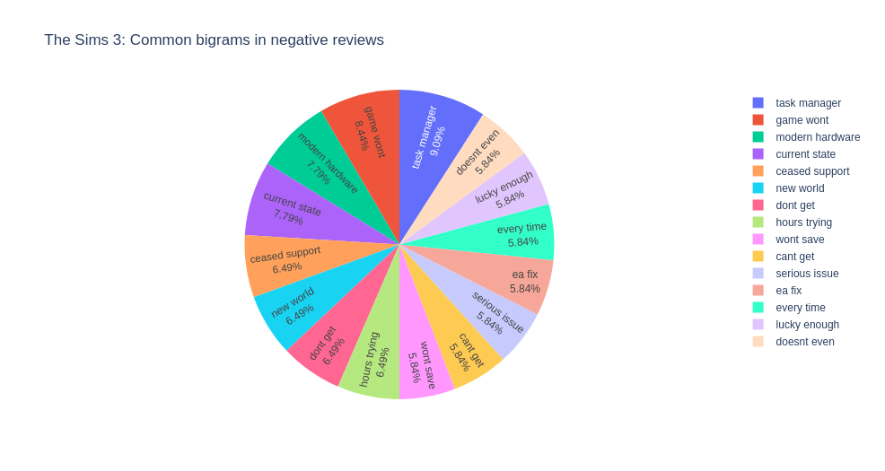

N-grams
Cele mai comune probleme in recenziile unui joc
Din grafic se observa ca nemultumirile jucatorilor sunt majoritar legate de probleme tehnice

Slide 5

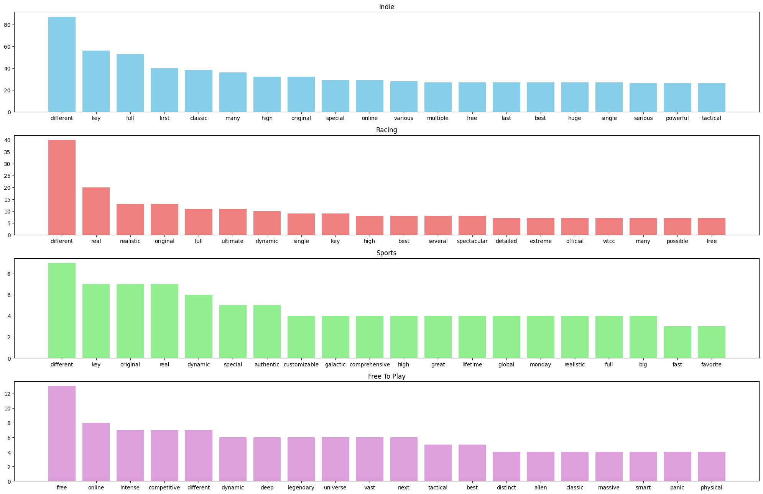
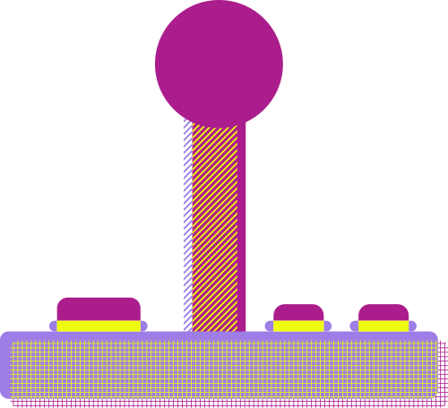
PoS Tags
Ce adjective folosesc creatorii de jocuri pentru a ne capta atenția?
Indiferent de gen se observa cum toti creatorii vor ca jocul lor sa para “diferit”

Slide 6

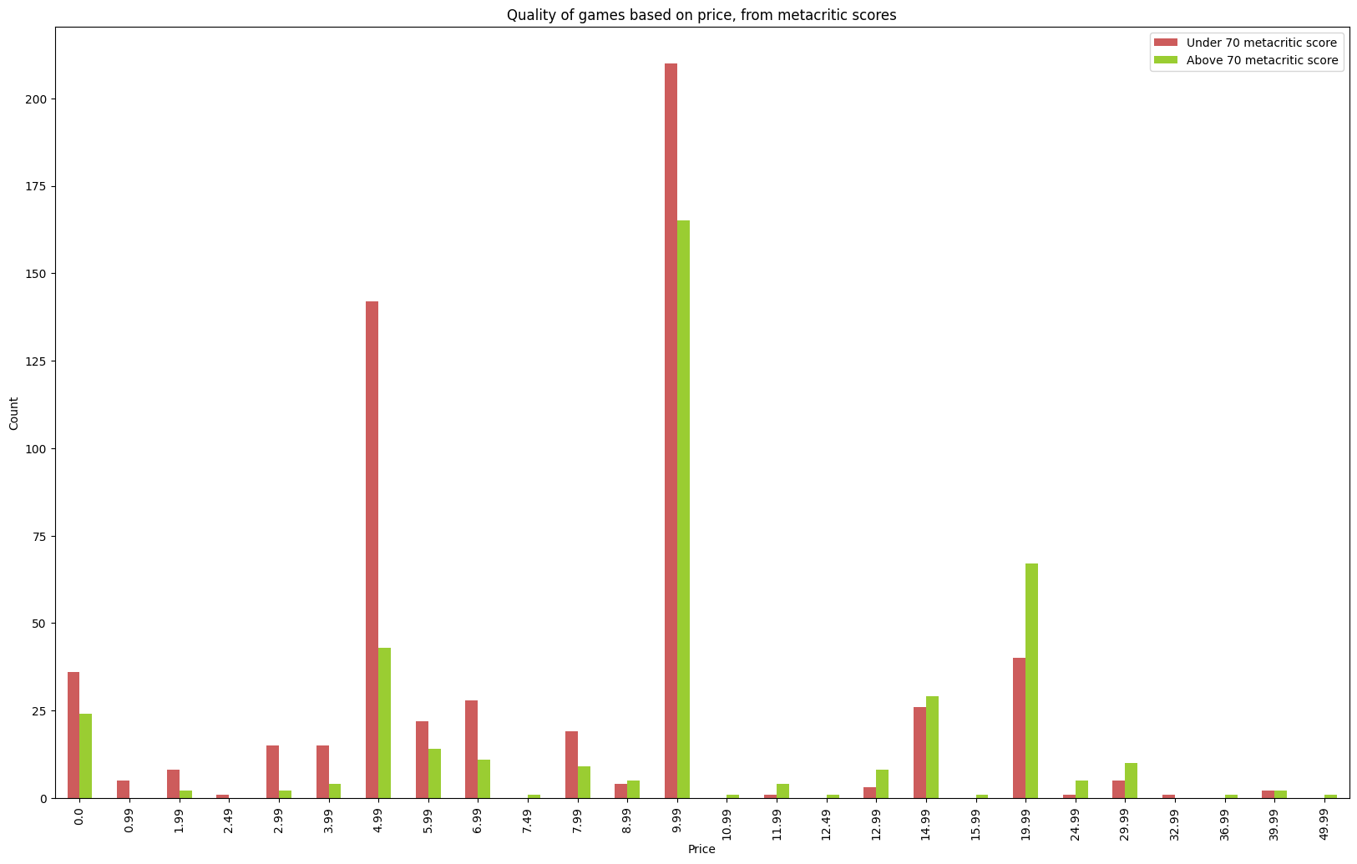


Data Visualization
Ar putea afecta pretul unui joc calitatea lui?
Datele ne arata ca jocurile foarte ieftine (sub 10$) vin cu riscul de a fi mediocre

Slide 7
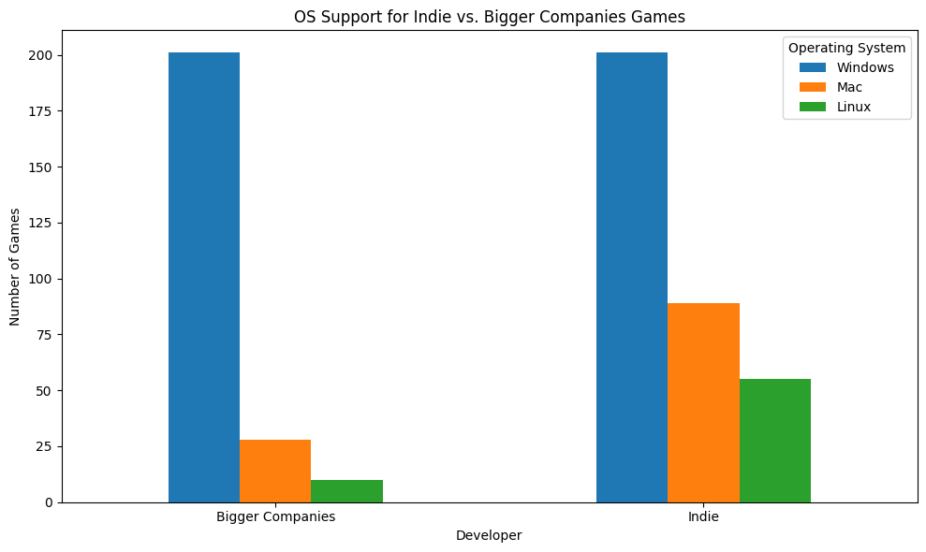


Data Visualization
Cine ofera mai mult suport multiplatform?
Contrar asteptarilor, dezvoltatorii Indie sunt cei care ofera mai mult suport multiplatform

Slide 8

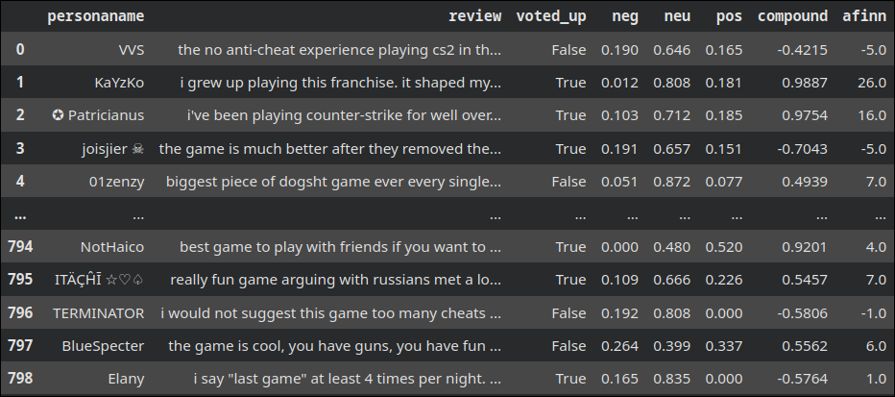
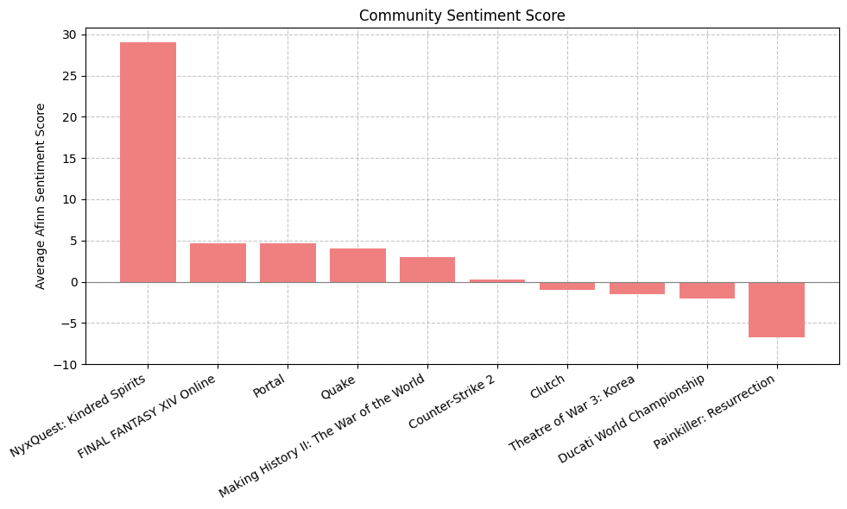
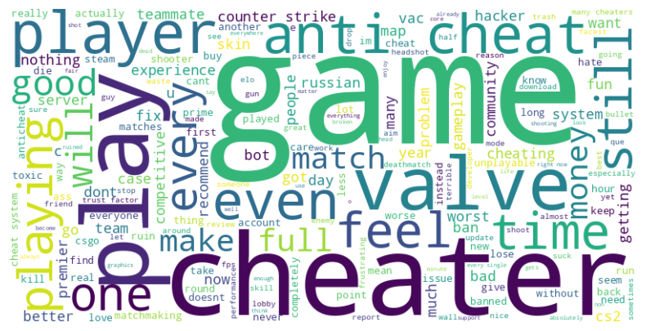
Sentiment Analysis
Cata negativitate sau pozitivitate ofera recenziile jocurilor?
Sentiment Analysis pentru recenzile unui joc
Diferenta de pozitivitate dintre comunitati
Cuvintele din recenzii cu scor Afinn negativ

Slide 9

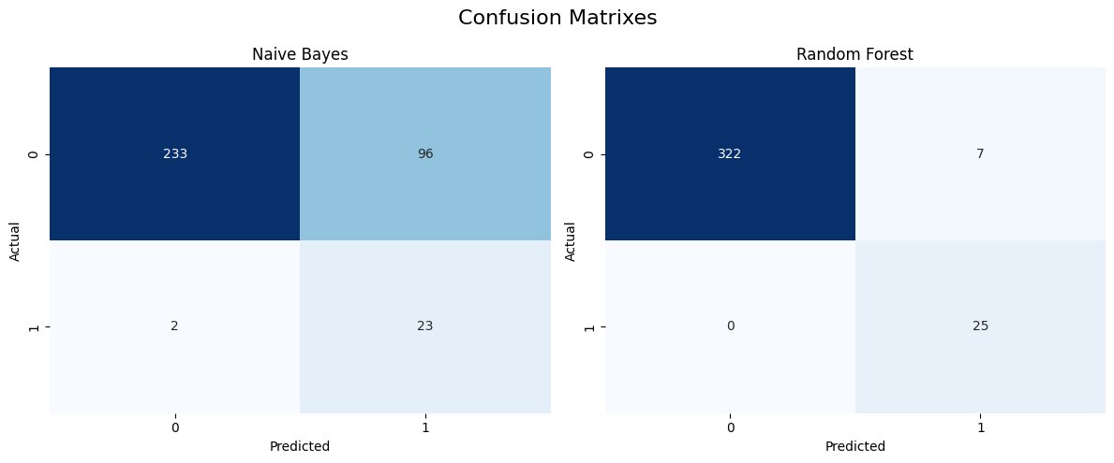



Supervised Learning
Preziceri daca un jucator a rambursat jocul pe baza recenziei lasate

Slide 10


Multumim!

